Slide 1
LONGAGENT
4k
用多智能体协作回答 128k-token 长文档问题
成员模型上下文
论文解读：写作逻辑 × 方法设计 × 实验证据
128k
系统处理长度
Zhao et al. · EMNLP 2024
Zhao et al., 2024
01

Slide 2
LONGAGENT · EMNLP 2024
核心问题不是“装得下”，而是“找得准、推得对”
长上下文 QA 同时遭遇三类瓶颈
01
02
03
资源成本
位置失真
推理链断裂
把 128k 全塞进模型，计算与显存昂贵
关键信息在中部时容易被忽略
多跳证据散落在不同片段，单次读取难串联
作者的转向：不继续拉伸一个模型，而是重构“谁读、谁问、谁裁决”。
Zhao et al., 2024
02

Slide 3
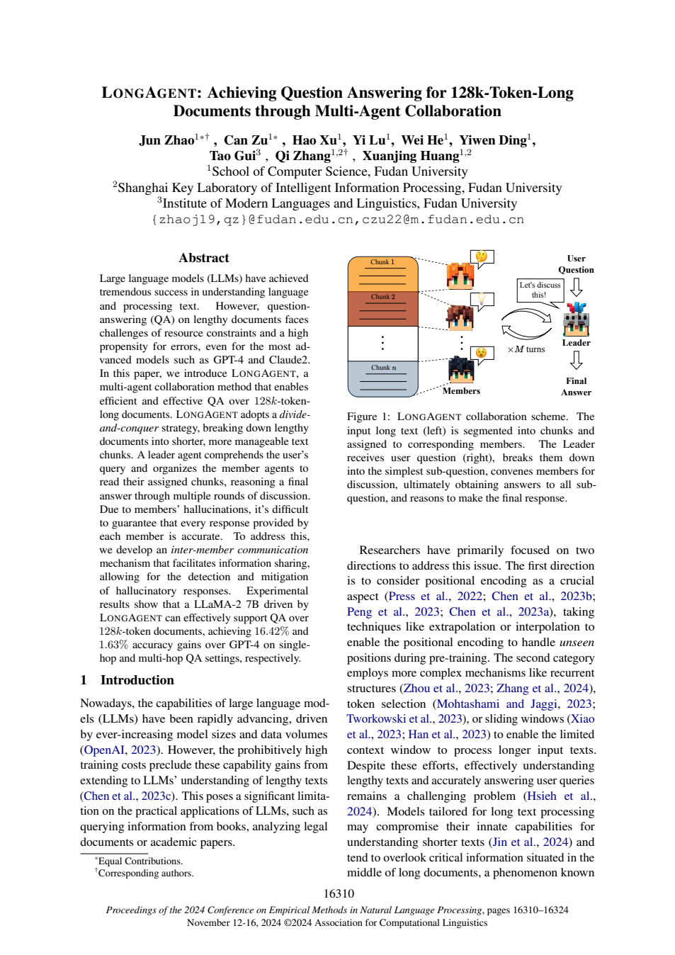
LONGAGENT · EMNLP 2024
一句话看懂 LONGAGENT：切分、并行阅读、集中推理
DIVIDE
文档按固定长度切成 m 个 chunk
DISTRIBUTE
每个成员只读取一个局部片段
DELIBERATE
领导者多轮发问、消解冲突并作答
论文 Figure 1（第 1 页）
03

Slide 4
LONGAGENT · EMNLP 2024
系统角色被刻意做成“不对称”
Leader
Members
理解问题 → 生成指令 → 判断证据是否充分 → 输出答案
各自阅读一个不重叠 chunk，只返回与当前指令相关的线索
设计含义
局部阅读负责“召回”，全局领导负责“规划与综合”；能力来自流程组织，而非扩大单模型窗口。
Zhao et al., 2024
04

Slide 5
LONGAGENT · EMNLP 2024
领导者用三个动作控制整个推理循环
QUERY
CONFLICT
ANSWER
证据不足
答案冲突
证据充分
把复杂问题拆成下一条最简单的检索指令
让冲突成员交换文本片段后重新回答
基于累积交互历史生成最终答案
停止条件不是固定轮数，而是 Leader 判断历史信息足够。
论文 §2.2–2.4
05

Slide 6
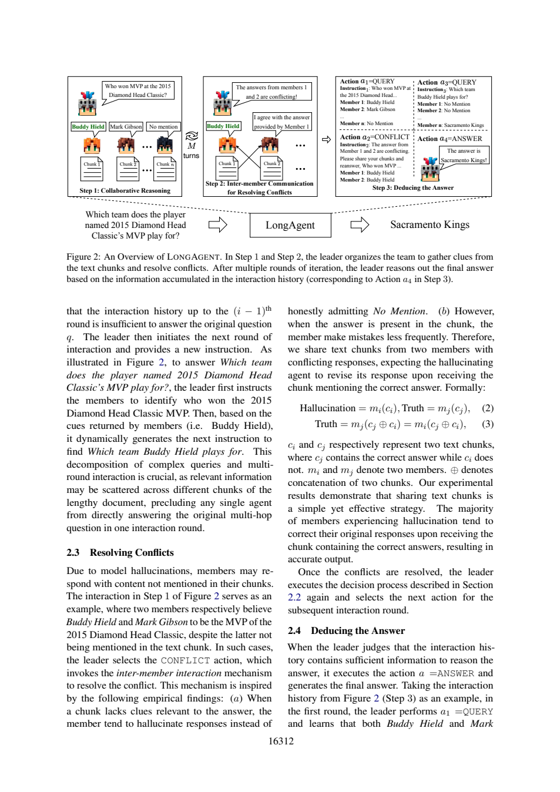
LONGAGENT · EMNLP 2024
多跳问答靠“动态分解”，不是一次性检索
①
先问
谁获得 2015 Diamond Head Classic MVP？
②
得到线索
Buddy Hield
③
再问
Buddy Hield 效力于哪支球队？
④
综合
Sacramento Kings
论文 Figure 2（第 3 页）
06

Slide 7
LONGAGENT · EMNLP 2024
最有辨识度的机制：用“共享原文”修正幻觉
观察
Member A
Member B
无答案片段更容易诱发成员编造；真正含答案的片段通常更可靠。
“Buddy Hield”
“Mark Gibson”
操作
交换 chunk 后重答
当两个成员冲突时，把双方 chunk 拼接并互换，再要求两者重新回答。
趋向一致：Buddy Hield
值得注意：它依赖一个经验假设，并非形式化保证。
论文 §2.3
07

Slide 8
LONGAGENT · EMNLP 2024
评测设计把“找针”升级成“串联多根针”
Needle-in-a-Haystack
Needle-in-a-Haystack PLUS
单根 needle 测试能否在不同长度与位置找到事实。
多根 needle 分布在文档不同位置；问题要求跨片段组合证据，覆盖 multi-hop QA。
实验逻辑
同时改变文档长度 L、needle 深度位置与单/多跳设置，观察性能是否随长度或位置崩塌。
再补充 LongBench 与 InfiniteBench，检验自然长文档任务上的可迁移性。
论文 §3
08

Slide 9
LONGAGENT · EMNLP 2024
结果主张很强：7B 系统在超长 QA 上可超过 GPT-4
+16.42%
如何解释
• 优势来自并行覆盖与显式多轮规划
• 冲突修正降低局部幻觉的破坏性
• 结论针对论文评测，不等于普遍优于 GPT-4
单跳 QA 相对 GPT-4 的准确率增益
+1.63%
证据边界：成本、延迟与成员规模的系统性比较仍不充分。
多跳 QA 相对 GPT-4 的准确率增益
论文摘要与实验章节
09

Slide 10
LONGAGENT · EMNLP 2024
方法贡献与局限，最好成对阅读
贡献
局限
可扩展性
用更多成员覆盖更长输入
成员数随文档长度增长，通信与推理成本上升
多跳能力
Leader 动态拆解子问题
错误线索可能跨轮累积
幻觉治理
冲突时共享原文复核
只处理“显性冲突”，一致性幻觉仍可能漏过
工程门槛
无需训练长上下文模型
需要稳定调度、多轮提示和并发资源
基于论文方法与实验的批判性解读
10

Slide 11
LONGAGENT · EMNLP 2024
写作上最值得借鉴：先制造张力，再逐层兑现贡献
1
标题
直接给出目标尺度（128k）与机制（multi-agent collaboration）
2
摘要
问题 → 方法 → 幻觉难点 → 修正机制 → 定量结果
3
引言
两类既有路线均有缺口，顺势引出“系统级替代方案”
4
方法
总览图先行，再按协同推理、冲突消解、答案生成展开
5
实验
新基准证明新能力，公共基准证明可比性与外部有效性
论文结构分析
11

Slide 12
LONGAGENT · EMNLP 2024
如果复用这篇论文的写法，记住四个动作
01
把尺度写进标题
02
把系统缺陷写进方法
让读者立刻知道突破点在哪里
幻觉不是附带问题，而是驱动 CONFLICT 机制的核心矛盾
03
让评测对应贡献
04
用边界提升可信度
声称多跳能力，就构造多 needle 的多跳基准
明确它不是长上下文模型，也不是传统 RAG
最终判断：LONGAGENT 的新意不在“更多代理”，而在把长文档 QA 组织成可迭代、可纠错的协作过程。
Zhao et al., 2024
12

